Slide 1
Ο αλγόριθμος πιστοποίησης πρώτων AKS
Κρυπτογραφία 2011
Αναστασόπουλος Αντώνης

Slide 2
Εισαγωγή
Δημοσιεύτηκε στο Ίντερνετ(!) το 2002
Agrawal-Kayal-Saxena(AKS) – Ινδία.
Ο πρώτος ντετερμινιστικός, πολυωνυμικής πολυπλοκότητας αλγόριθμος πιστοποίησης πρώτων
PRIMES є P

Slide 3
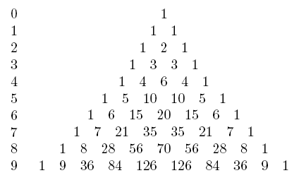
Ιδέα
Μόνο στις γραμμές που αντιστοιχούν σε πρώτο αριθμό, όλα τα στοιχεία είναι πολλαπλάσιά του.
Επεκτείνουμε το μικρό Θεώρημα του Fermat στο δακτύλιο των πολυωνύμων.

Slide 4
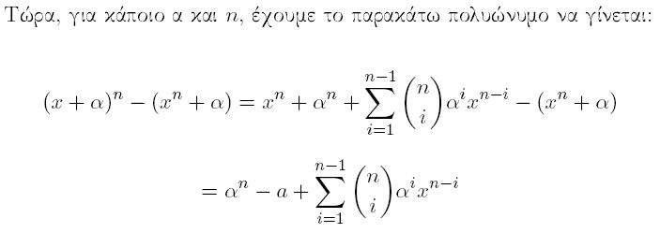
Μικρό θεώρημα Fermat (γενίκευση)
Απόδειξη:

Slide 5
Όμως...
Έτσι έχουμε να ελέγξουμε Ο(n) αριθμούς.
Βελτίωση AKS: Επιλέγουμε κατάλληλα ένα r και υπολογίζουμε το:
Πλέον επαληθεύεται και από κάποιους σύνθετους, οπότε επαναλαμβάνουμε για πολλά α.

Slide 6
Ο αλγόριθμος

Slide 7
Ορθότητα
Αντίστροφο:
Αν n πρώτος, αποκλείεται να επιστρέψει COMPOSITE καθώς κανένα από τα if στα βήματα 1,3,5 δε θα επαληθευτεί.
Ευθύ:
Έστω αλγόριθμος δίνει αποτέλεσμα PRIME.
Αν έγινε λόγω του βήματος 4: n<r, και στο βήμα 3 ελέγξαμε όλους τους αριθμούς [1,r] και ίσχυε (a,n)=1. Άρα είναι πρώτος.
Αν έγινε λόγω του βήματος 6...

Slide 8
Ορθότητα
Επειδή πέρασε το βήμα 5, τότε ο n είναι δύναμη ενός πρώτου διαιρέτη του.
Απόδειξη:
Για την ομάδα G των πολυωνύμων του βήματος 5, ο Lenstra απέδειξε ότι :
Ισχύει επίσης ότι
και
Οπότε...

Slide 9
Ορθότητα
Όμως οι Kalai, Sahai, Sudan απέδειξαν ότι ένας φυσικός δεν είναι δύναμη του πρώτου διαιρέτη του, ανν ισχύει
Άρα ο n είναι δύναμη του πρώτου διαιρέτη του.
Από το βήμα 1, όμως, ο n δεν μπορεί να είναι τέλεια δύναμη.
Άρα είναι πρώτος (εκθέτης = 1)!

Slide 10
Πολυπλοκότητα

Slide 11
Βελτιώσεις
Lenstra: Απόδειξη για το κάτω φράγμα του |G| οδήγησε σε
Pedro Berrizbeitia: παραλλαγή χρησιμοποιώντας το πολυώνυμο
Bernstein: randomised με
Qi Cheng: υβρίδιο με ECPP με

Slide 12
Εικασίες...
Εικασία Artin (ισχύει αν ισχύει και η Επεκτεταμένη Υπόθεση του Riemman)
Εικασία Sophie Germain για την πυκνότητα των πρώτων αριθμών
Οδηγούν σε πολυπλοκότητα

Slide 13
Εικασίες ... (συνέχεια)
Εικασία Kayal-Saxena
Οδηγεί σε πολυπλοκότητα
Μαλλον δεν ισχύει καθευατή, αλλά κάποια παραλλαγή της (Lenstra).

Slide 14
Απόδοση
1 ημέρα για πρώτο μήκους 30 ψηφίων (Crandall-Papadopoulos)
Αν ισχύουν οι εικασίες, περίπου 1 ημέρα για πρώτο μήκους 700 ψηφίων.
Υλοποίηση σε Apple G4, Mac OS X (1GHz)
Παράλληλη επεξεργασία σε Μ μηχανές οδηγεί σε χρόνο 1/Μ του αρχικού.

Slide 15
Τελικά
Απλή ιδέα, απλή απόδειξη για PRIMES є P.
Σημαντικός θεωρητικά, αλλά
Ακόμα και το δεν είναι αρκετό, οπότε
Πρακτικά δε μας κάνει (οι randomised αλγόριθμοι πχ. Miller-Rabin είναι πολύ πιο αποδοτικοί)

Slide 16
Ανοιχτά προβλήματα
Ακόμα πιο αποδοτικός αλγόριθμος
Χρειάζεται πράγματι να ελέγχουμε για διαφορετικά α?
Υπάρχει μικρότερο φράγμα για το r ?
Αντί για διαφορετικά α, μήπως να δοκιμάζαμε διαφορετικά πολυώνυμα (θεώρημα Agrawal-Biswas) ?

